Slide 1


Co置換されたハーフ・ホイスラー合金TiNiSnの結晶構造と熱電特性
講演番号：22a-B203-3
○山﨑 航佑¹, 富樫 弘道¹, 中津川 博¹＊, 岡本 庸一²
横国大理工¹, 防衛大材料²,
2023/9/22 第84回 応用物理学会 秋季学術講演会
Notes:
発表10分 質疑応答5分
予鈴１05:00
予鈴2 10:00
予鈴3 15:00

Slide 2
目 次
背 景
目 的
実験方法
結果と考察
  結晶構造解析，微細構造観察
  ホール効果測定，熱電特性測定
結 論
課 題

Slide 3
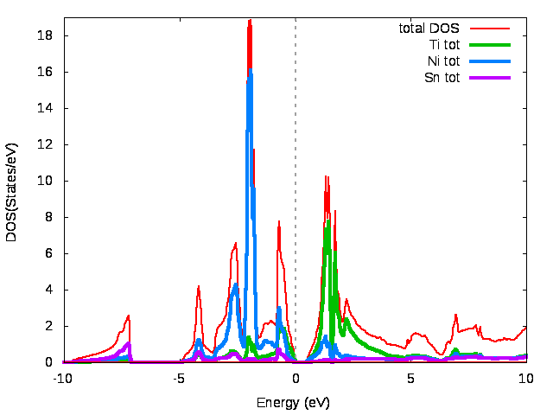
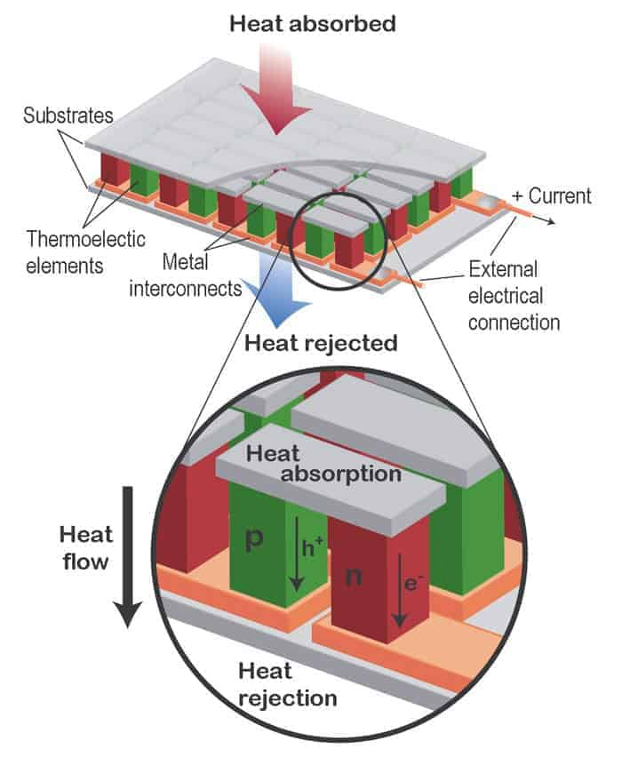
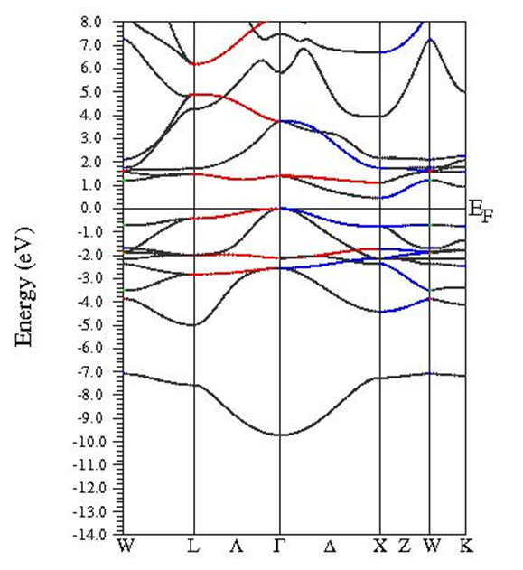
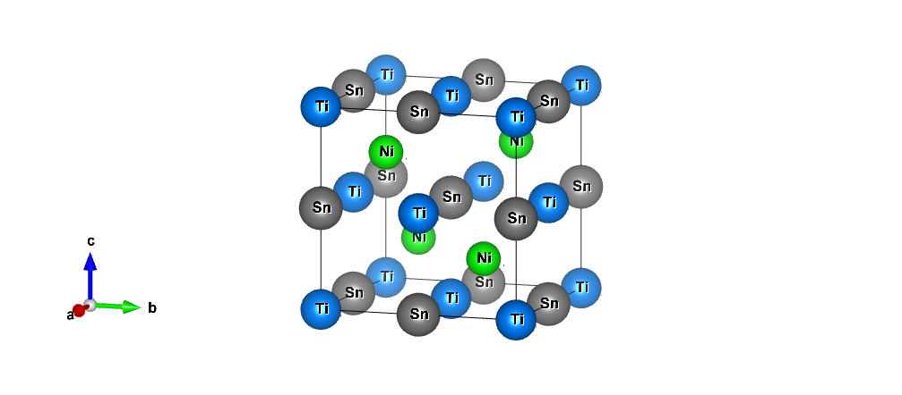
背 景
ハーフ・ホイスラー合金TiNiSn
narrow E_{g}
(E_{g}≈0.5 eV)
MgAgAs型結晶構造
地殻埋蔵量が豊富，毒性が少ない
18価電子則を満たし，半導体的特性
700~800 K付近でZT≈0.3（n型）
熱電特性の最適化によりZT_{max}=1.5 ^{*)}
Z
S
ρ
κ
T
：性能指数[K⁻¹]
：平均温度[K]
：ゼーベック係数[VK⁻¹]
：電気抵抗率[Ωm]
：熱伝導率[Wm⁻¹K⁻¹]
https://physicsworld.com/a/multiple-valleys-boost-thermoelectric-performance/
環境負荷の小さな熱電材料であるTiNiSnのp型化
G. J. Snyder and E. S. Toberer, Nat. Mater. 7, 105 (2008).
*) S. Sakurada, et al. : Appl. Phys. Lett. 86 (2005).
Notes:
私たちはハーフ・ホイスラー合金TiNiSnの熱電特性に関する研究を行っています．ハーフ・ホイスラー合金TiNiSnはこちらの図に示すようなMgAgAs型の結晶構造で，地殻埋蔵量が豊富かつ毒性が少ない元素を使用しているため，環境負荷の小さな熱電材料のひとつです．
ハーフ・ホイスラー合金は総価電子数が18の時に半導体的特性を示す特徴があり，TiNiSnはこれを満たすため，熱電材料として適した半導体的特性を持ちます．また，熱安定性に優れ，ZTは700~800 Kでピークを持つことが多くの研究で報告されています．
TiNiSnは熱電特性の最適化により，これまでにZTが1.5という大きな値を示した報告もあり，n型の熱電材料として優れた材料であることが言えます．
一方，一般的な熱電モジュールにはp型の熱電材料も必要です．そこで，TiNiSnをp型へと変化させることで環境負荷の小さなp型熱電材料の開発を試みました．今回はその結果について報告します．
１：２０

Slide 4
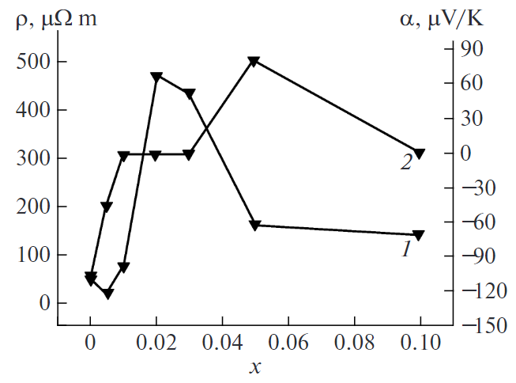
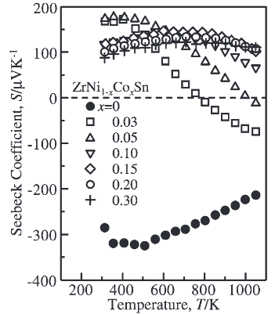
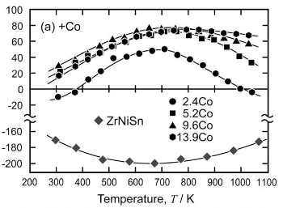

p型ハーフ・ホイスラー合金の先行研究
p型化には価電子数の少ない元素の固溶が有効
-1 | 0 | +1
Sc | Ti | V
Co | Ni | Cu
In | Sn | Sb
n-type
p-type
T=80 K
TiNi_{1-x}Co_{x}Snのゼーベック係数(1)及び電気抵抗率(2)^{*)}
p型Zr(Ni,Co_{x})Sn(左)，ZrNi_{1-x}Co_{x}（右）のゼーベック係数^{**, ***)}
*)V. A. Romaka, et al. : Semiconductors 43 (2009).
ZT及びピーク温度（700~800 K）までの熱電特性が不明
他のhH合金と比較するとp型TiNiSnは十分な検討がされていない
**)X. Ai, et al.: Adv. Funct. Mater. 2305582(2023). ***)神谷 俊広, et al.: 粉体および粉末冶金 57(2010).
Notes:
先行研究によると，p型化には価電子数の少ない元素を固溶させる必要があることが分かりました．
同じ周期でTiNiSnよりも価電子数が少ない元素を上げると，TiNiSnの利点を損なうことなく，試料が作製可能な原料としてはCoが適しているのではないかと考えました．
実際，TiNiSnにCoを固溶させることでp型化は可能であることが報告されています．こちらはNiサイトをCo置換したTiNiSnのゼーベック係数ですが，一定の置換量以上でn型からp型へと遷移したことが示されています．
しかしながら，そのZT及び，高温までの熱電特性については報告がなく，そもそも，類似のハーフ・ホイスラー合金であるZrNiSnが多数のp型化に関する報告が多いことに対し，TiNiSnのp型化に関する報告は少ないことが分かり，検討の余地があることが分かりました．
２：２０

Slide 5
目 的
TiNi_{1-x}Co_{x}Sn（0≤x≤0.15）を作製し，高温までの熱電特性を評価して最も大きなZTを示す組成を明らかにする
Notes:
そこで，Co置換したTiNiSnを作製し，高温までの熱電特性を評価して最も大きなZTを示す組成を明らかにすることを目的として実験を行いました．
目的達成のため，次の方法で試料の作製，測定を行いました．
２：３０

Slide 6
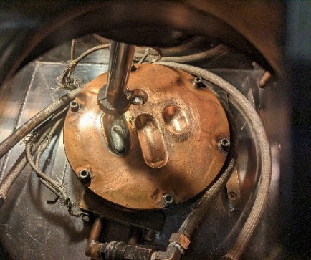
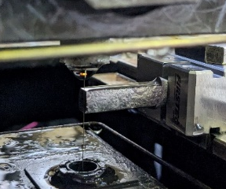

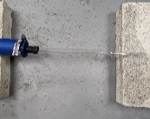
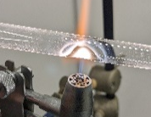


実験方法
①アーク溶解法により原料を溶融
結晶構造解析
  粉末XRD測定, Rietveld解析
微細構造観察
EPMA
ホール効果測定（300 K）
ResiTest8300
熱電特性
電気抵抗率（80~800 K）
ゼーベック係数（80~800 K）
ResiTest8300, 自作装置
熱伝導率（300~600 K）
PEM-2
15 gインゴット
Ti(99%up, sponge)
Ni(99.9%up, grains)
Sn(99.9%, grains)
Co(99%up, powder)
②ワイヤ放電加工により試料の切り出し
・7.0 × 7.0 × 1.0 mm(ρ, S)
・7.0 × 7.0 × 2.0 mm(κ)
③試料を石英管に真空封入，均質化熱処理
RPで真空引き後，石英管に封入
1073 K, 168h
Notes:
試料の作製にはアーク溶解法を用いました．こちらは実際の作製状況です．
アーク溶解法で作製したインゴットはワイヤ放電加工によって測定可能な大きさへと切り出しを行いました．
切り出した試料はそのままでは不均一なため，石英管に真空封入し，真空下で均質化のための熱処理を行いました．
測定は記載の項目について，いずれも熱処理後の試料を用いて行いました．
３：２０

Slide 7
結果と考察

Slide 8
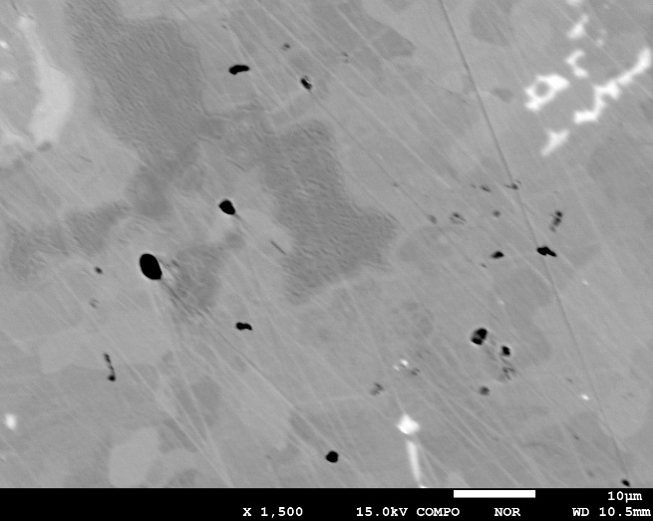
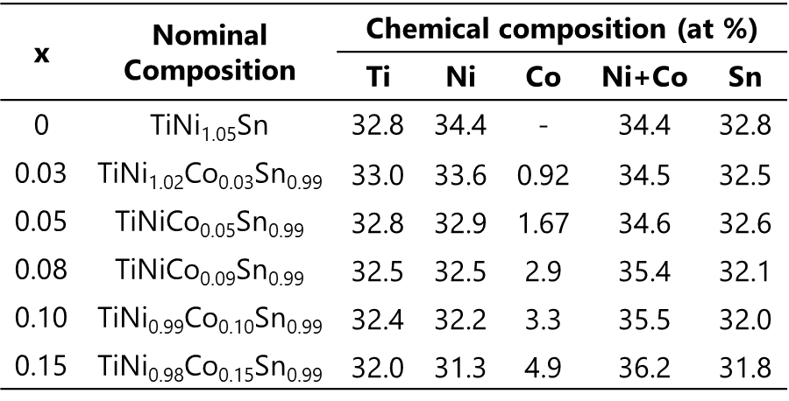
x | Composition
0 | TiNi_{1.05}Sn
0.03 | TiNi_{1.02}Co_{0.03}Sn_{0.99}
0.05 | TiNiCo_{0.05}Sn_{0.99}
0.08 | TiNiCo_{0.09}Sn_{0.99}
0.10 | TiNi_{0.99}Co_{0.10}Sn_{0.99}
0.15 | TiNi_{0.98}Co_{0.15}Sn_{0.99}
Rietveld解析及びEPMA観察
TiNi₂Sn相
x | Nominal Composition | Chemical composition (at %)
 |  | Ti | Ni | Co | Ni+Co | Sn
0 | TiNi_{1.05}Sn | 32.8 | 34.4 | - | 34.4 | 32.8
0.03 | TiNi_{1.02}Co_{0.03}Sn_{0.99} | 33.0 | 33.6 | 0.92 | 34.5 | 32.5
0.05 | TiNiCo_{0.05}Sn_{0.99} | 32.8 | 32.9 | 1.67 | 34.6 | 32.6
0.08 | TiNiCo_{0.09}Sn_{0.99} | 32.5 | 32.5 | 2.9 | 35.4 | 32.1
0.10 | TiNi_{0.99}Co_{0.10}Sn_{0.99} | 32.4 | 32.2 | 3.3 | 35.5 | 32.0
0.15 | TiNi_{0.98}Co_{0.15}Sn_{0.99} | 32.0 | 31.3 | 4.9 | 36.2 | 31.8
空孔
Ti₆Sn₅相
TiNiSn相
10 μm
TiNi_{0.92}Co_{0.08}のBSE像（加速電圧15 keV）
定量分析（WDS）結果より求めた化学組成
Rietveld解析後のX線回折パターン
(X線管球CuKα：λ=1.5418 Å)
作製した試料にはTiNiSn（hH相），TiNi₂Sn, Ti₆Sn₅, Sn相が存在
hH相にはほぼ仕込み組成通りにCoが存在
Notes:
最初に，熱処理後の試料のうちのひとつを粉末化し，粉末X線回折測定を行いました．得られた回折パターンを用いてリートベルト解析によって結晶相の同定を行いました．
こちらは解析後の回折パターンを示しており，上の図がx=0，下がx=0.15の回折パターンです．どちらもhH相に由来するブラッグの反射ピークが見られました．また，ピークサーチの結果，わずかにTiNi2Sn，Ti6Sn5，Sn相が含まれていることが分かり，他の試料でも同様の傾向が見られました．
そこでEPMAを使って微細構造の観察を行いました．こちらはx=0.08を観察した際の反射電子像ですが，XRDで確認された不純物相は試料内に微細に分散していることが分かりました．これはx=0.08以外の試料でも同様の観察結果が見られました．EPMAに付帯したWDSを用いて反射電子像から確認したhH相の定量分析を行ったところ，作製した試料にはほぼ仕込み組成通りにCoが存在していることが分かりました．
4：３０

Slide 9
相分率及び格子定数の置換量依存性
各結晶相の相分率
格子定数の置換量依存性
いずれの試料もTiNiSn相は全体の90%以上を占めている
x=0.10で格子定数は大きく増大
Notes:
不純物相のピークが見られたので，リートベルト解析を用いた多相解析によって相分率を算出しました．その結果，どの試料もほとんどがhH相であることが分かりました．x=0.05より大きな置換量ではやや不純物相の割合が大きくなりました．
格子定数はx=０は文献値よりも大きくなってしまいましたが，文献値と比較すると，Co置換後は増大傾向にあり，特にx=0.10と0.08の間には顕著な増大が見られたことから結晶構造に変化が起きていることが考えられました．
ベル１（５：００，なればいいペース）
５：１０

Slide 10
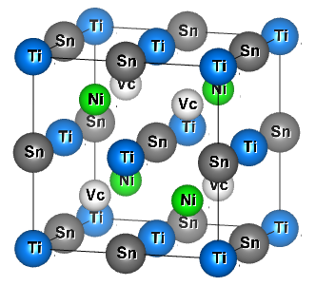
空孔サイトがNi/Co固溶した場合のRietveld解析
r_{Ni} ：Ni原子半径 ，r_{Co} ：Co原子半径 …r_{Ni}/r_{Co}=0.99^{*)}
Ti ：4a(0, 0, 0)
Ni：4c(1/4, 1/4, 1/4)
Sn：4b(1/2, 1/2, 1/2)
Vc：4d(3/4, 3/4, 3/4)
x | 空孔サイト 占有率 | 組成式 | R_{wp}(%)
0.08 | - | TiNi_{0.92}Co_{0.08}Sn | 2.961
 | Ni8% | Ti(Ni_{0.92}Co_{0.08})Ni_{0.08}Sn | 3.202
0.10 | - | TiNi_{0.90}Co_{0.10}Sn | 3.270
 | Ni10% | Ti(Ni_{0.90}Co_{0.10})Ni_{0.10}Sn | 3.037
 | Co10% | TiNiCo_{0.10}Sn | 3.194
0.15 | - | TiNi_{0.85}Co_{0.15}Sn | 3.161
 | Ni15% | Ti(Ni_{0.85}Co_{0.15})Ni_{0.15}Sn | 3.119
 | Co15% | TiNiCo_{0.15}Sn | 3.312
定量分析結果より，x≥0.08以上では (Ni＋Co)のat%が増加
→ 一部の空孔サイトをNiもしくはCoが占有？
x≥010では空孔サイトのNが占有が示唆されている．
*)V. A. Romaka, et al. : Semiconductors 43 (2009).
Notes:
この格子定数の変化を明らかにするため，解析条件を変えてリートベルト解析を行いました．
Coの原子半径はNiよりもやや大きいもののx=0.10での顕著な増大は空孔が位置する4dサイトへの占有が考えられます．実際，定量分析結果でも，x=0.08以上ではNiとCoを足した原子量が増加しています．そこで，空孔サイトをNiもしくはCoが占有したと仮定して，リートベルト解析を行った結果，x=0.10以上では空孔サイトを占有した場合の方が，解析結果の信頼性因子Rｗpの値が低下しました．
Rwpが低いほど，計算と実測の回折パターンのフィッティングが良好なため，実際の結晶構造を表していると言えます．また，空孔サイトの占有が生じているx=0.10，x=0.15について，Coが占有した場合と比較すると，Niの場合の方がRｗｐの値が低いことから，空孔サイトはNiのみで占有されている可能性が高いことが分かりました．
６：１０

Slide 11
ホール効果測定（T=300 K）
x | R_{H}[cm³/C] | µ[cm²/V・S] | type
0 | -0.212(2) | 27.9(2) | n
0.01 | -0.081(3) | 1.01(4) | n
0.03 | 0.0098(4) | 0.181(8) | p
0.05 | 0.032(1) | 1.12(4) | p
0.08 | 0.0017(6) | 0.4(2) | p
0.10 | 0.00101(1) | 0.174(1) | p
0.15 | 0.0011(2) | 0.26(5) | p
キャリア密度の置換量依存性
x≥0.03以上で多数キャリアが電子から正孔へと変化
x増加に伴いキャリア密度は増加
Notes:
続いて，ホール効果測定，熱電特性の結果に移ります．
こちらは室温でのホール効果測定の結果を示しています．x=0.03以上では多数キャリアが電子から正孔へと変化していることが分かりました．多数キャリア変化後は有効質量の違いから，移動度は大きく低下しました．
また，キャリア密度はxの増加に伴って増大することから，Coがアクセプター不純物として作用していることが実験的に分かりました．
６：４０

Slide 12
電気抵抗率及びゼーベック係数測定
電気抵抗率ρの温度依存性
ゼーベック係数Sの温度依存性
ρはx増加に伴って一度上昇した後，低下へと転じた
x≥0.03でSは正の値を示した（n→p型へと遷移）
x=0.05の時，T=500 KでS_{max}=265 μV/K
Notes:
こちらは電気抵抗率及びゼーベック係数の測定結果です．電気抵抗率はxの増加に伴い，一度増加したあと減少に転じています．
xの値が大きい時は電気抵抗率は低い値を示しており，これらはキャリア密度が大きくなったため減少したことが考えられます．
ゼーベック係数はx=0.03以上で正の値を示し， x=0.05の時，500Kで最大を示しました．
７：１０

Slide 13
電気抵抗率及びゼーベック係数測定
Author | Sample comp. | S_{max} [μV/K]
S. Katsuyama^{*)} | ZrNi_{0.90}Co_{0.10}Sn | 106 (550 K)
Xin Ai^{**)} | HfNi_{0.95}Co_{0.05}Sn | 208 (573 K)
This study | TiNiCo_{0.05}Sn | 265 (500 K)
電気抵抗率ρの温度依存性
ゼーベック係数Sの温度依存性
ρはx増加に伴って一度上昇した後，低下へと転じた
x≥0.03でSは正の値を示した（n→p型へと遷移）
x=0.05の時，T=500 KでS_{max}=265 μV/K
*) S. Katsuyama, et al. : J. Alloys Compd. 385 (2004).
**) Xin Ai, et al. : Adv. Funct. Mater. 2305582 (2023).
Notes:
自由電子モデルにおけるゼーベック係数の式から，キャリア密度はゼーベック係数の大きさに反比例するため，x=0.05が最も大きなゼーベック係数を示したのはキャリア密度が小さかったためと考えられます．
また，得られたゼーベック係数の最大値は類似の構造であるp型ハーフ・ホイスラー合金と比較しても大きな値であることが分かりました．
７：３０

Slide 14
熱伝導率測定及びZT
熱伝導率κの温度依存性
ZTの温度依存性
Co置換後は低温側でκが減少
Co置換後はκ増大の開始温度が低温側へとシフト
ZTの最大はx=0.05 の時，T=700 KでZT=0.11
ZT最大のx=0.05はSがp型の試料で最大を示した
Notes:
熱伝導率の測定結果ですが，Co置換量による大きな差異は見られませんでした．しかしながら，ノンドープ試料と比較すると，特に低温側で減少が見られました．これは原子半径の異なるCoを固溶させたことによりフォノン散乱が生じたためと考えられます．
またTiNiSnはバイポーラ効果によって高温で熱伝導率が増大しますが，Co置換後の試料は熱伝導率増大の開始温度が低温側へとシフトしています．これはCo置換によって電子状態が変化したためと考えられます．
ZTはx=0.05のとき，700 Kで0.11を示しました．x=0.05は作製した試料の中で最も大きなゼーベック係数であり，これがZT最大の理由と考えられます．
８：３０

Slide 15
結 論
作製したTiNi_{1-x}Co_{x}Sn(0≤x≤0.15)はいずれもほぼハーフ・ホイスラー相で構成され，x≥0.03でn型からp型へと遷移した．
x≥0.10では一部の空孔サイトの占有が示されたが，Coは仕込み組成通りにNiサイトへ置換していることが示唆されており， CoはTiNiSnに対しアクセプター不純物として作用している．
x=0.05は最も大きなゼーベック係数を示し，T=700 Kの時，ZT_{max}=0.11を示した．
Notes:
結論です．作製した試料はいずれもほぼハーフ・ホイスラー相で構成され，x＝0.03以上でn型からp型への遷移が見られました．
結晶構造解析の結果から，xが0.10以上の試料では一部の空孔サイトの占有が示されましたが，解析条件を変えたリートベルト解析から，Coは仕込み組成通りにNiサイトへ置換していることが示唆されており，熱電特性などの変化がCo置換によるものであることから，Coはアクセプター不純物として作用していることが示されました．
x=0.05は最も大きなゼーベック係数を示し，温度が700 Kの時，ZTは最大を示しました．このことから，作製した範囲内ではx=0.05が最適なCo置換量であることがわかりました．
９：３０

Slide 16
課 題
電子状態の考察により，正孔ドーピングの更なる最適化
格子熱伝導率の低減のため，同族元素置換（Zr，Hf）・ナノ構造化などによってZT増大
Author | Sample comp. | κ[W/mK]
Xin Ai^{*)} | HfNi_{0.75}Co_{0.25}Sn | ≈3.5 (973 K)
Kimura. Y^{**)} | ZrNiIr_{6.1}Sn | ≈3.0(1000K)
This study | TiNiCo_{0.05}Sn | ≈6.0(700 K)
*) X. Ai, et al. : Adv. Funct. Mater. 2305582 (2023). **)Kimura, Y. et al.: Acta Mater. 58, 4354–4361 (2010).
p型TiNiSnはZT増大の余地がある
Thank you for your attention!
Notes:
今後の課題として第一原理計算などによって置換後の電子状態を考察することで正孔ドーピングの最適化が可能ではないかと考えています．x=0.05が最適な組成になった理由は考察しきれていない部分があるので，今後の課題としています．
また，ZTの向上は格子熱伝導率の低減が有効であり，よく用いられる手法として重元素の固溶やナノ構造化などがありますが，これらが有効に働く可能性が極めて高いと言えます．実際，p型ハーフ・ホイスラー合金の中でゼーベック係数は大きかったものの，熱伝導率は高いので，p型TiNiSnはZT増大の余地があることが本実験から分かりました．
以上で発表を終わります．ご清聴ありがとうございました．
１０：００

Slide 17
Carrier & Lattice conductivity of TiNi_{1-x}Co_{x}Sn
キャリア熱伝導率
格子熱伝導率
ローレンツ数LはWIEN2k＋BoltzTrapよりL_{eff}算出

Slide 18
TiNi_{1-x}Co_{x}Snの状態密度
AkaiKKR
収束条件：tol 1d-6
k点：300
E_{F}付近のTiNi_{1-x}Co_{x}Sn状態密度

Slide 19
p型TiNiSnの理論予想
熱電特性の化学ポテンシャル依存性
TiNiSnは化学ポテンシャルμの位置によって熱電特性が変化
⇒μの位置は元素置換によって変化
高温で高い熱電性能
μ＝±0.34 eVの時に高い出力因子を示す
L. L. Wang, et al. : J. Appl. Phys. 105, 013709 (2009).
TiNiSnはp型でも高い出力因子を持つ可能性が示されている

Slide 20
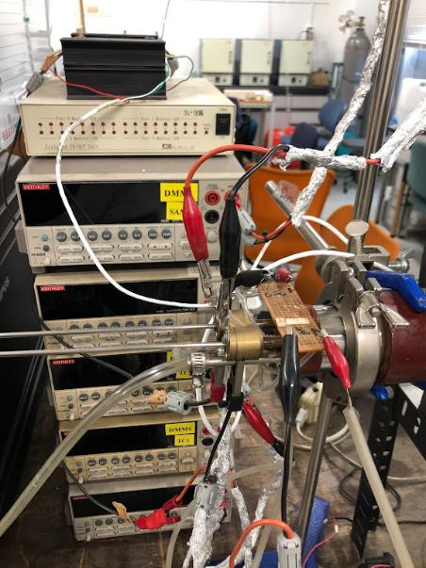
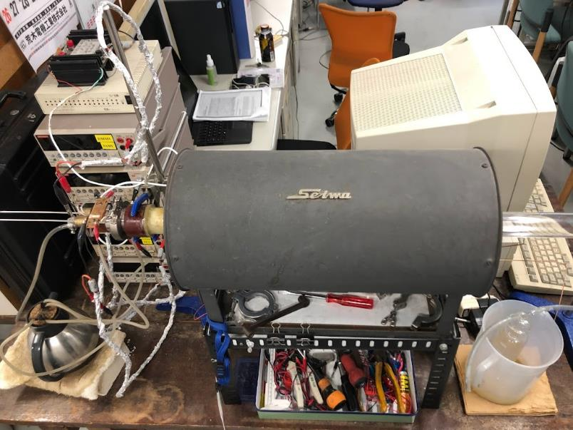
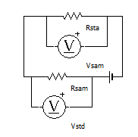
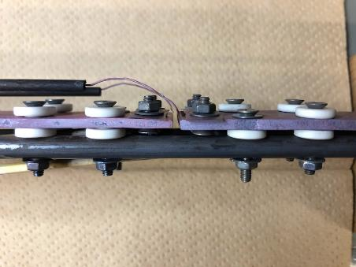

自作熱電特性測定装置
標準抵抗
制御PC
リレー回路
メーター類
V_{sample}測定
V_{Tc}測定
高温炉
サンプルロッド
V_{std}測定
V_{TH}測定
基準接点
電流源
炉制御部
V_{sam(TC)}
V_{sam(TH)}
サンプルステージ
V_{TC}
V_{TH}
装置回路図

Slide 21
Thank you for your attention!

